Slide 1
电子商城
SKU管理
Notes:
1.各位同学好，这个月的课程我们要学习的是电子商城
2.本单元的课程是电子商务运营模式

Slide 2
问题
一：问题
Notes:
业务场景里SKU的产生背景及优势

Slide 3
Sku概念
一.概念
SKU=Stock Keeping Unit（库存量单位）
每件物品均对应有唯一的SKU号
对一种商品而言，当其品牌、型号、配置、等级、花色、包装容量、单位、生产日期、保质期、用途、价格、产地等属性中任一属性与其他商品存在不同时，可称为一个单品。
Notes:
首先说下SKU的概念。

Slide 4
业务场景
二.业务场景
用单品这一概念可以区分不同商品的不同属性，从而为商品采购、销售、物流管理、财务管理以及POS系统与MIS系统的开发提供极大的便利
有利于同一产品不同规格的 库存量，价格的个性设置
有利于统计同一产品不同规格的销售情况，以及销售分布，便于市场推广提供有价值的数据资料
Notes:
业务场景里SKU的产生背景及优势

Slide 5
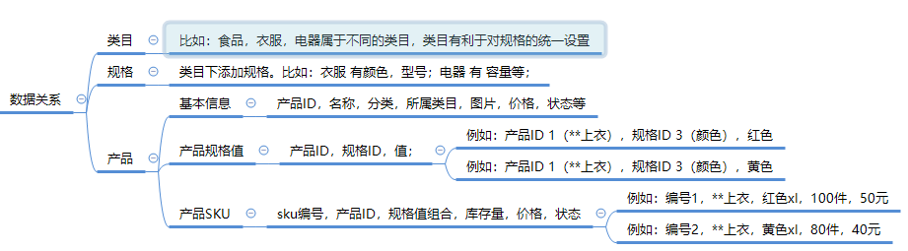
数据依赖
三.数据依赖
类目
规格属性
商品
Notes:
类目：现实社会内对物品的总体分类，规格属性；不同类目有不同的属性信息，例如 服装 的规格属性有：颜色，尺码等。
商品：对应一个产品。

Slide 6
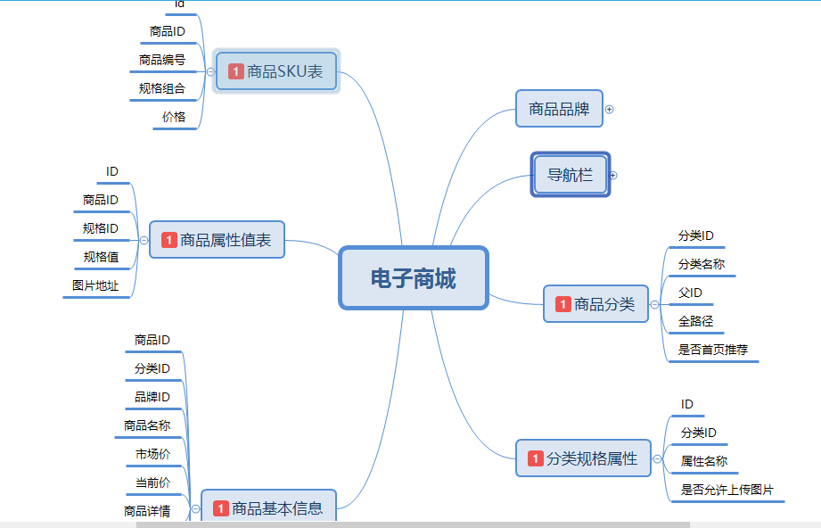
数据结构
三.数据结构
类目表
规格属性表
商品表
商品属性值表
商品sku表
Notes:
类目，规格属性，商品 三个实体，商品+属性=商品属性值表，商品SKU存储: 商品与属性值组合

Slide 7
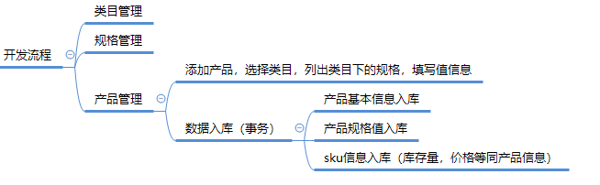
后台开发流程
四.开发流程
类目管理
规格管理
商品管理

Slide 8
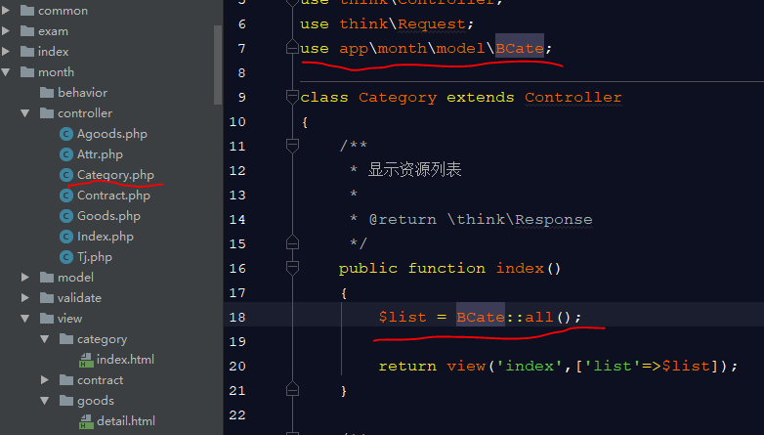
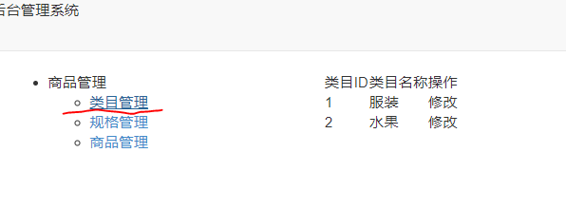
类目管理
五.类目管理
类目的列表
类目的添加

Slide 9
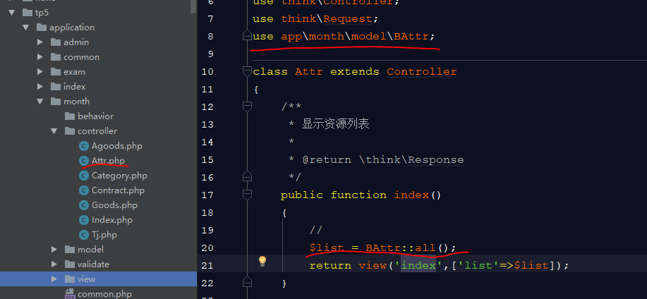
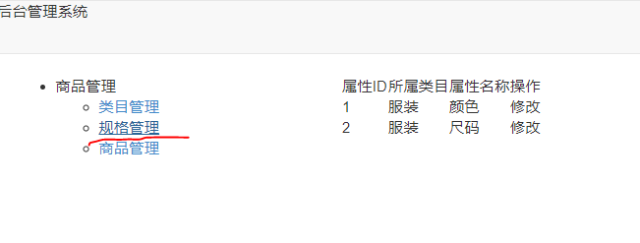
规格管理
六.规格管理
规格列表
规格添加

Slide 10
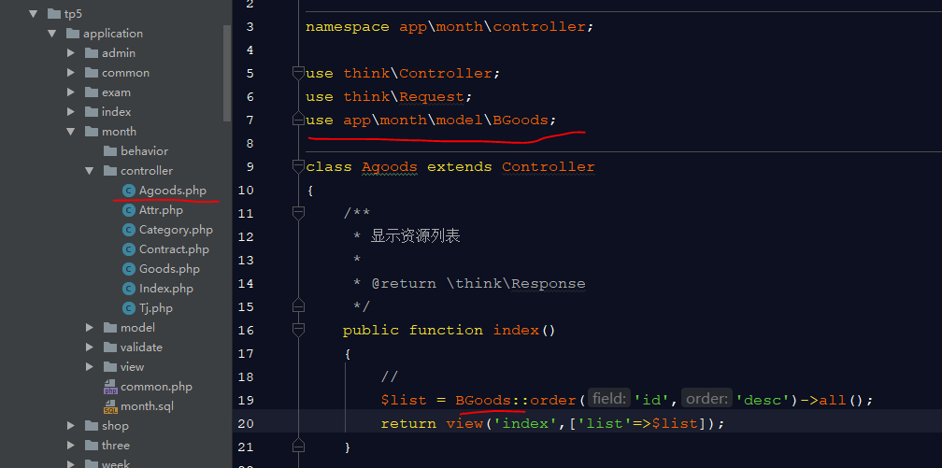
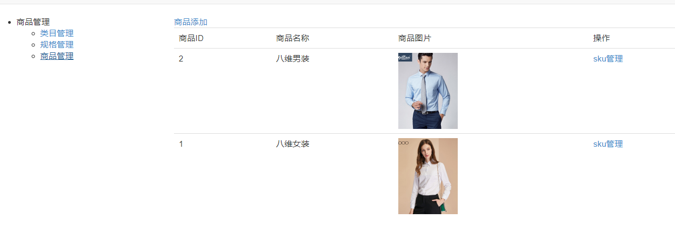
商品管理
七.商品管理
商品列表
商品添加

Slide 11
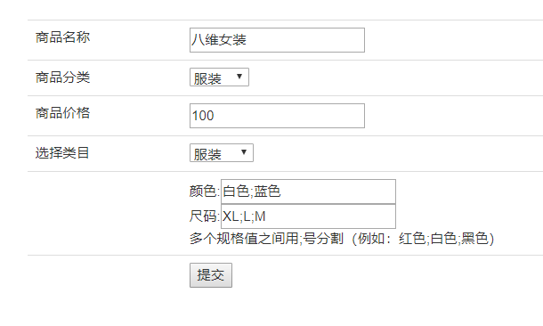
商品管理-添加
七.商品管理-添加
商品列表
商品添加

Slide 12
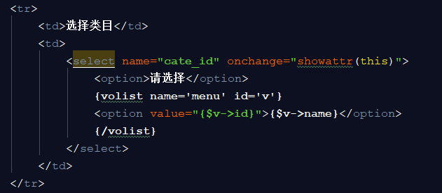
商品管理-添加
七.代码

Slide 13
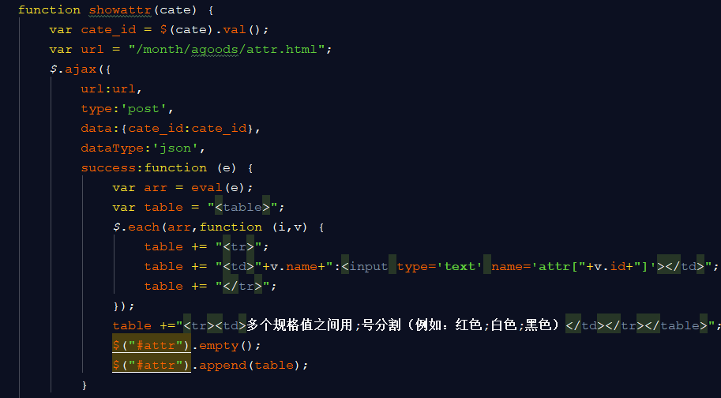
商品管理-添加
七.JS代码

Slide 14
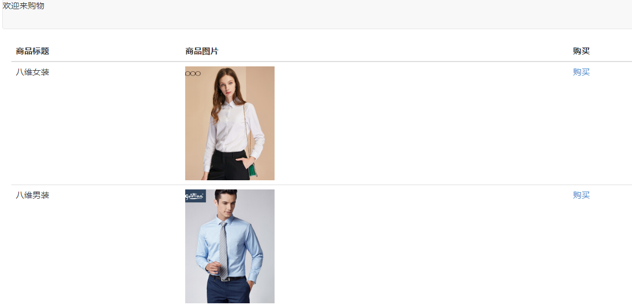
前台SKU-功能展现
商品列表

Slide 15
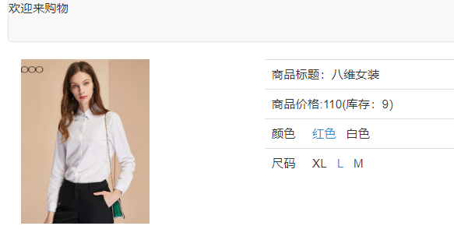
前台SKU-功能展现
商品详情页

Slide 16
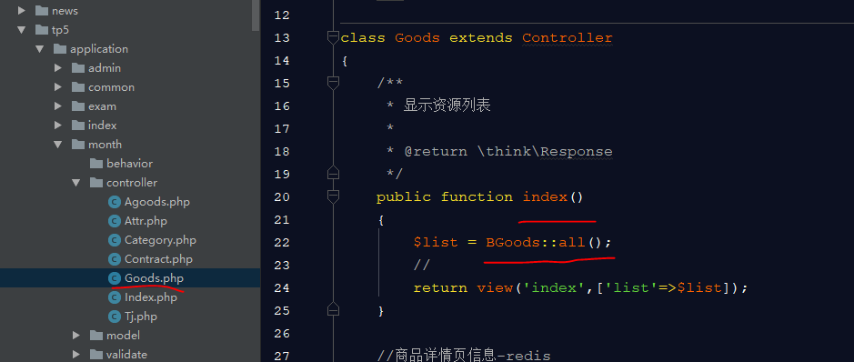
前台SKU-列表展现
商品列表页

Slide 17
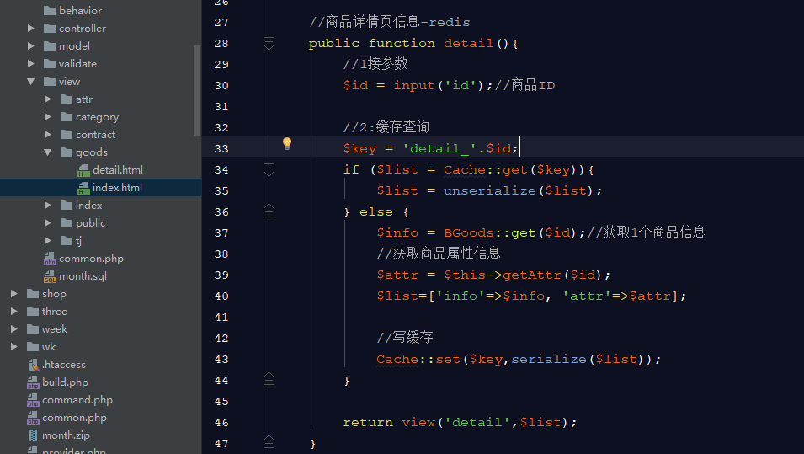
前台SKU-详情页
获取商品信息
处理商品属性

Slide 18
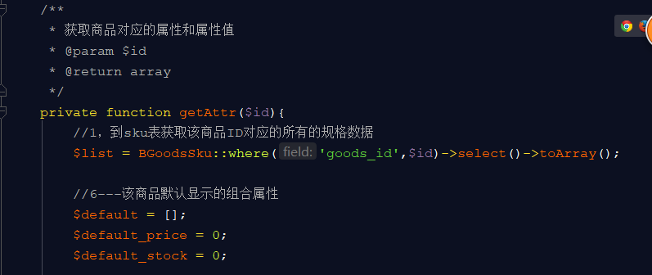
前台SKU-详情页
处理商品属性

Slide 19
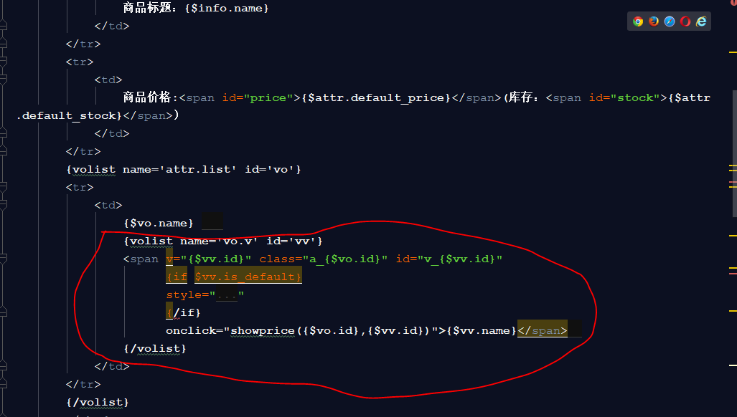
前台SKU-详情页
视图-商品信息

Slide 20
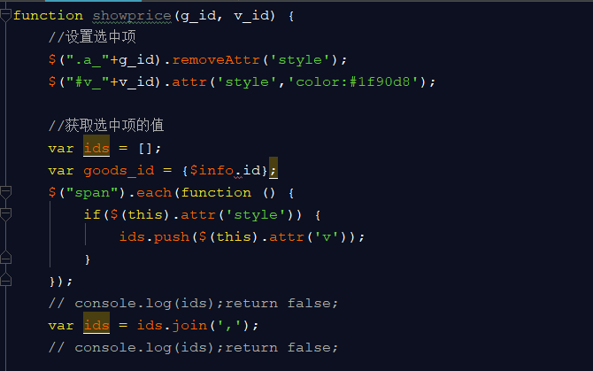
前台SKU-详情页
视图-JS切换
选择对应属性 实现数据切换（定义js 方法实现）

Slide 21
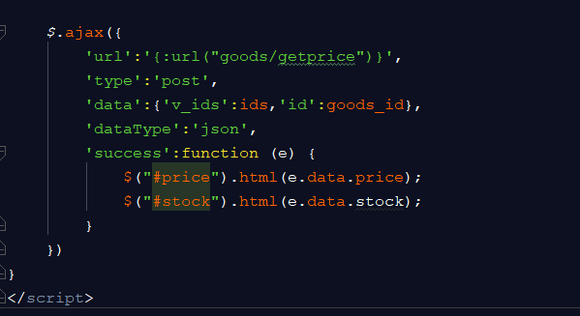
前台SKU-详情页
视图-JS切换
选择对应属性 实现数据切换（定义js 方法实现）

Slide 22
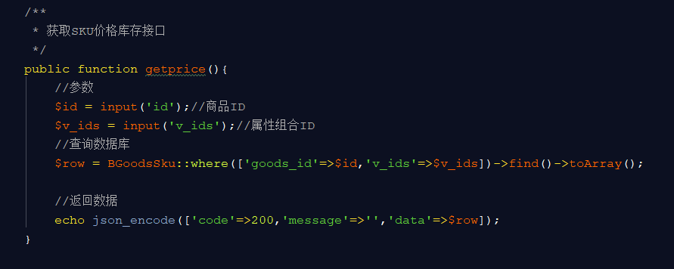
前台SKU-详情页
视图-JS切换
控制器，获取不同sku对应的库存和价格

Slide 23
总结
1：理解SKU的概念及业务设计
2：理解SKU数据表关系，合理设计数据表
3：能够实现后台商品的添加及SKU单品的库存及价格设置
4：能够实现前台商品的不同规格属性切换变化 价格与库存的变化

Slide 24


谢谢聆听
创新教育 引领未来

